Slide 1
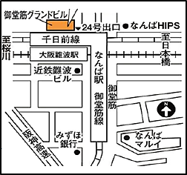
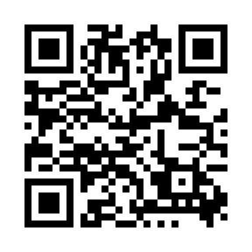
ミドル世代に向けた
将来に向けて知っておきたいお金の話
ライフプランから働き方を考える
将来に向けて知っておきたいお金の話
～ライフプランから働き方を考える～
令和 7年 5月 23日（金）
日 時
１３：３０～１５：００
※受付は13：15～開始します。開始５分前にはご着席ください。
内 容
日々の生活費や老後の資金、お金に関する疑問や悩みは
尽きません。将来に備えライフプランを学び、必要なお金
をイメージし、これからの働き方を考えましょう
定 員
24名
未就学児のお子様が対象となります。
託 児
託児の利用申込み期限は５月７日（水）までです。
HP掲載の利用規約に同意いただき「利用申込書・同意書」を
当日ご提出ください。
講 師
金融経済教育推進機構（J-FLEC）認定アドバイザー
芝 正則 氏
ファイナンシャルプランナーとして20年以上にわたり、企業や自治体におけるライフプラン研修やキャリア研修、
初心者向けの資産運用講座等の講師を務め、金融・証券インストラクター（日証協）、金融インストラクター（全銀協）
を経て、現在J-FLEC認定アドバイザーとして金融経済教育の普及のための活動を展開している。
CFP🄬認定者、１級FP技能士、キャリアコンサルタント。
問い合わせ先
ハローワークプラザ難波 女性活躍応援コーナー
大阪マザーズハローワーク
TEL：06-6214-9200
・大阪マザ－ズハローワーク
・ハローワークプラザ難波
〒542-0076 大阪市中央区難波２－２－３ 御堂筋グランドビル４階
交通アクセス Osaka Metroなんば駅、近鉄・阪神線大阪難波駅２４号出口直結
【ホームページ】（右の２次元バーコードからご覧ください）
https://jsite.mhlw.go.jp/osaka-mother/topics.html
【ご利用時間】
月 ～ 金 10:00~18:30
第１・第３土 10:00~17:00
（上記以外の土・日・休祝日・年末年始休み）
（大阪マザーズハローワークは土曜日閉庁しております）

